Slide 1
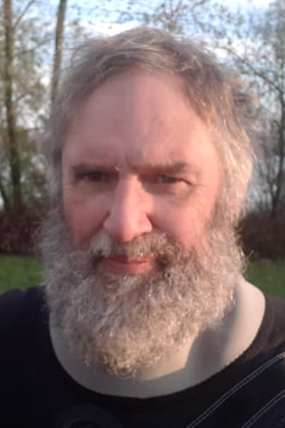
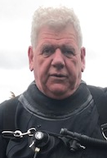
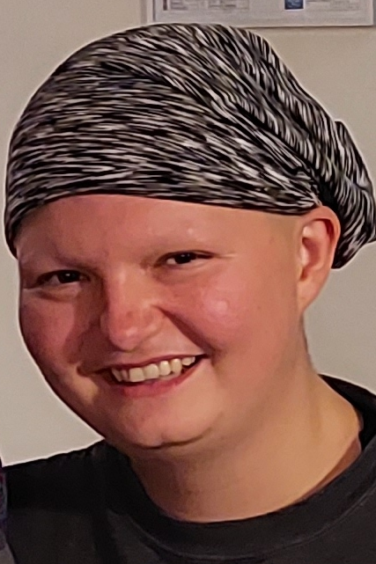
Workshop Intervisie
20-06-2026 Oss
Welkom
Workshop Intervisie
20-06-2026 Oss
Rob Kool
Emiel Smits
Kim Noordermeer
Notes:
Emiel 09.00-09.25 uur
Iedereen welkom heten?
Docenten stellen zich voor?

Slide 2
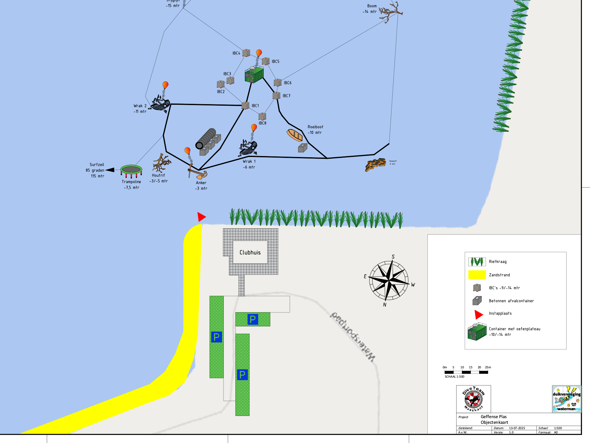
Veiligheid
Vluchtwegen
Blusmiddelen
EHBO / AED
Verzamelplaats
Sociale veiligheid
Verzamelplaats
Notes:
Emiel

Slide 3
Omgangsnormen
Juist bij intervisie
NOB-leden respecteren hun mede-sporter en diens persoonlijke levenssfeer en houden rekening met diens levensbeschouwelijke en culturele identiteit.
NOB-leden discrimineren niemand vanwege leeftijd, geslacht, huidskleur, ras, seksuele geaardheid, beroep, mentale toestand of handicap, religie of politieke overtuiging.
NOB-leden onthouden zich van uitlatingen en gedragingen met een discriminerend of anderszins beledigend karakter, alsmede van uitlatingen en gedragingen waarvan zij kunnen of behoren te weten dat deze voor een derde schadelijk zijn.
Sociale veiligheid
Notes:
Emiel

Slide 4
Leerdoel workshop intervisie
Aan het einde van deze workshop bespreekt / implementeert de instructeur het gebruik van intervisie “elementen” gericht op de duiksport binnen werkgroepen, instructeur teams en besturen van de eigen vereniging en treedt daarbij op als deskundige.
Notes:
Emiel

Slide 5

Kennismaking
Naam en duikervaring, duikvereniging.
Relatie, ervaring of wens met intervisie gesprekstechnieken.
Welk leerdoel heb je meegenomen.
Wat neem je mee en wat kom je halen in deze workshop
Notes:
Emiel

Slide 6
Groepsindeling
Groep 1 | Groep 2 | Groep 3
Kristiaan Slootmaekers | Nico Knook | Eric Wijsbeck
Patrick Dams | Jaap Docter | Harm Ermers
Jos Kruijsen | Rob Litjens | Rutger Veenendaal
Angélique Hol-Megens | Chris Leenders | Manuel de Kleine
Jan Schoenmakers | Hans Jansen
Notes:
Emiel

Slide 7
Doelen van intervisie
Leren reflecteren op een duiksport situatie of dilemma.
Leren vanuit een open houding naar elkaars werkervaring te kijken.
Vaardigheden ontwikkelen in het stellen van verdiepende vragen.
Samen tot inzichten en mogelijke oplossingen komen.
Notes:
Rob 09.25-0.9.45 uur

Slide 8
Wat is het?
Onder leiding van een voorzitter.
Intervisie is een manier om met collega's of vakgenoten te leren van vragen en problemen uit de dagelijkse werkpraktijk.
Tijdens de bijeenkomst brengen deelnemers vraagstukken in, in de vorm van cases of video-opnamen. Deze ervaringen worden stuk voor stuk besproken.
De 'eigenaar' bepaalt hoe lang en diepgaand zijn casebespreking duurt. De anderen denken mee en geven feedback, suggesties en oplossingsrichtingen.
Tot slot formuleert de eigenaar van de casus:
1. welke punten hij heeft opgestoken en
2. waar hij in de volgende situatie aandacht aan zal gaan geven.
In een volstrekt vertrouwelijke setting
Notes:
Rob

Slide 9
De verzamelbak
Dominante Ideeën Methode
Balint
10 stappen
Roddelen
Socratische Methode
Clinic Rollenspel
Intuïtieve methode
Direct advies methode
Lynn Hofman methode
Alleen maar advies methode
Vissenkom methode
Modelling
Doorvraag methode
Vijf stappen methode
Zeven stappen methode
Notes:
Rob

Slide 10
Werkwijze: in groepen
We werken in drie groepen, kies (per ronde) een voorzitter
Maak een volgorde van te behandelen cases, waarschijnlijk zijn er
maar twee of drie te bespreken
Bepaal de match tussen case en de drie methoden
Indien een case “uit voorraad” wordt behandeld wordt één deelnemer
probleemeigenaar
En gaan….
Notes:
Rob

Slide 11
Werkwijze: solo
Neem even 10 minuten om voor jezelf een case te formuleren rond het thema:
Of..
Waarom heb je niets op dit punt?
Notes:
Rob 09.45-10.00 uur

Slide 12

Notes:
Rob 10.00- 10.10 uur

Slide 13
De verzamelbak
Dominante Ideeën Methode
Balint
10 stappen
Roddelen
Socratische Methode
Clinic Rollenspel
Intuïtieve methode
Direct advies methode
Lynn Hofman methode
Alleen maar advies methode
Vissenkom methode
Modelling
Doorvraag methode
Vijf stappen methode
Zeven stappen methode
Notes:
Rob

Slide 14
Vissenkom methode
Stap 1: Voorbereiding – schrijf probleem en op een flap, deel de groep op in een binnengroep (de vissen) en een buitengroep (de vissenkom).
Stap 2: Analysefase - de binnengroep bespreekt het probleem (nog zonder oplossingen) en de buitengroep analyseert wat er gebeurt (hoe kan de binnengroep verder komen)
Stap 3: Bewustwordingsfase
  De buitengroep geeft feedback op wat zij ervaren in de binnengroep. Geeft een suggestie hoe de groep tot verdieping in de bespreking kan komen.
  Binnengroep: Probeer de oorspronkelijke probleemstelling te herformuleren aan de hand van de observaties
Stap 4: Probleemoplossingsfase
  De buitengroep: Bespreek stappen om tot een oplossing te komen. Ga in op de probleemstelling zoals de binnengroep die geformuleerd heeft. Elk groepslid kan een eigen advies geven.
  De binnengroep: Luister naar de mogelijke stappen en adviezen. Bespreek reacties op de adviezen van de buitengroep. Bespreek welke adviezen aanspreken en welke minder en waarom. Welke andere mogelijkheden zijn er nog te bedenken?
Stap 5 Evaluatie - Iedere deelnemer geeft zijn persoonlijke oogst aan. De groep stelt vast wat de gemeenschappelijke conclusies zijn en waar de visies uiteenlopen:
Conclusies naar de sheets!
Notes:
Rob 10.10- 10.30 uur uitleg 3 verschillende methodes. Daarna in groepen 3 x sessie van 45 minuten per sessie.
10.30-11.00 uur Vissekom methode
11.00-11.45 uur 5 stappen methode
11.45-12.30 uur Rodelmethode

Slide 15
5 stappen methode
Stap 1: Vraagintroductie - De inbrenger introduceert probleem en geeft beknopte toelichting.
Stap 2 Probleemverkenning - De groepsleden verkennen de vraag door het stellen van vragen. Zij maken vooral gebruik open vragen, samenvattingen, luisterreacties, stiltes) en benutten alle vier de gespreksniveaus (inhoud, procedure, relatie, gevoel).
Stap 3 Probleemdefinitie
  Groepsleden formuleren één of meer probleemdefinities: … mijn probleem is…
  De inbrenger, die dit heeft gehoord, formuleert nogmaals zijn/haar vraag.
Stap 4 Advisering - Ieder groepslid formuleert tenminste één advies voor de inbrenger op een sheet. Inbrenger reageert op de adviezen: wat spreekt aan, wat niet?
Stap 5 Evaluatie - De inbrenger en de groepsleden evalueren het consultatieproces: ervaringen, effecten van inbreng groepsleden e.d.
Conclusies naar de sheets!
Notes:
Rob 11.00- 11.45 uur
Om inzicht in de problematiek te verhelderen

Slide 16

Roddelmethode
Stap 1 Vraagintroductie- De inbrenger introduceert zijn/haar vraag met een beknopte toelichting
Stap 2 Verkenning - De groepsleden verkennen de vraag door het stellen van (zoveel mogelijk open) vragen en benutten daarbij zoveel mogelijk ook dieper liggende leerniveaus.
Stap 3 Roddelen:
  De inbrenger gaat buiten de kring zitten en bemoeit zich op niet met het gesprek.
  Hij luistert aandachtig en maakt notities over wat hem raakt/opvalt.
  De groepsleden roddelen met elkaar over de vraag en over mogelijke achtergronden, oorzaken en oplossingen.
  Ze benutten de verschillende leerniveaus en vragen zich af: hoe kijkt de inbrenger, wat stuurt zijn gedrag aan, wat spreekt er uit de antwoorden op onze vragen.
  De groepsleden komen tot een aantal uitspraken, waarin ze laten zien welke alternatieven, welke ruimte er ontstaan als de inbrenger andere overtuigingen, andere aannames etc. zou hanteren.
Stap 4 Reacties-van-de-inbrenger - De inbrenger komt terug in de groep en vertelt zijn ervaringen als waarnemer van de roddelfase: Wat heeft hem geraakt? Wat is opgevallen?
Verwerpt of accepteert hij de uiteindelijke uitspraken van de andere deelnemers?
Stap 5 Evaluatie - inbrenger en de groepsleden kijken terug op de intervisie: Wat heeft het de inbrenger opgeleverd? Hoe zijn de groepsleden met hun rol omgegaan?
Conclusies naar de sheets!
Notes:
Rob 11.45- 12.30 uur

Slide 17
Tijdens de gesprekken
De voorzitter
  Bewaakt tijd & methodiek: geef per stap even de bedoeling aan
  Noteert de output per methode. Op sheet aub.
De groep
  Bepaalt of het “werkt”: als het klaar is, is het klaar/blijf niet modderen.
Bepaal, naast de “voorgeschreven uitkomst”:
  Wat vond de groep van de intervisie methode (welk proces werkt): sheet 15-17
  Welke tips en tops zijn er voor ons
Notes:
Rob

Slide 18
Werkwijze Plenair
Doorlopen feedback sheets m.b.t. de 3 methoden. (korte presentatie per groep)
  Wat werkte prettig
  Wil er nog iemand een van de (vele) andere methode inbrengen als “handig voor instructeurs”.
  Wat neem je mee en wat kom je halen in deze workshop
Notes:
Emiel 12.30 - 13.00 uur

Slide 19
Evaluatie
Wat werkte prettig
Doelstelling van de Workshop bereikt??
  Aan het einde van deze workshop bespreekt / implementeert de instructeur het gebruik van intervisie “elementen” gericht op de duiksport binnen werkgroepen, instructeur teams en besturen van de eigen vereniging en treedt daarbij op als deskundige.
Vragen ???
Notes:
Emiel

Slide 20
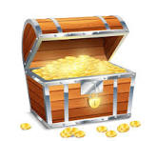
Achtergrond documenten
intervisieschatkist
Notes:
Emiel

